Slide 1
Учебные занятия по физической культуре – как основная форма обучения двигательным навыкам и развития оптимальной для детей
Подготовила и провела:
воспитатель
Мелехина М.С.

Slide 2
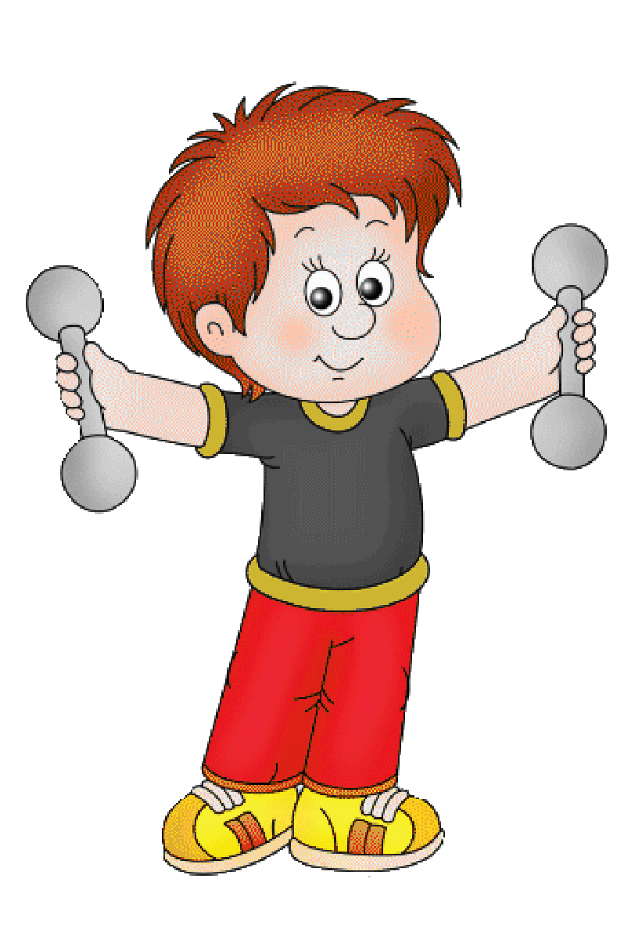
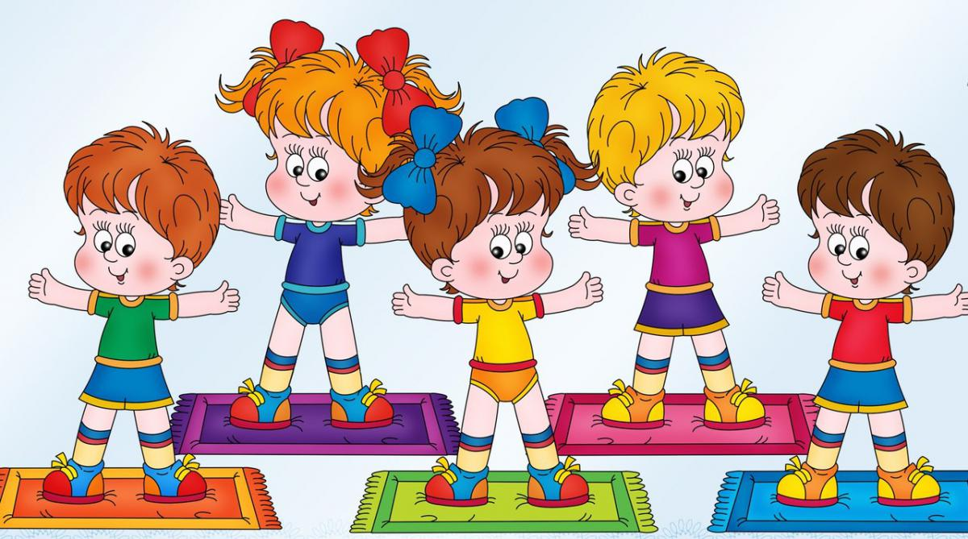
Физическое воспитание в дошкольных учреждениях - это единство цели, задач, средств, форм и методов работы, направленных на укрепление здоровья и всестороннее физическое развитие детей.
Целью физического воспитания является формирование у детей основ здорового образа жизни.
В процессе физического воспитания осуществляются оздоровительные, образовательные и воспитательные задачи.
Среди оздоровительных задач особое место занимает охрана жизни и укрепление здоровья детей, и всестороннее физическое развитие, совершенствование функций организма, повышение активности и общей работоспособности

Slide 3

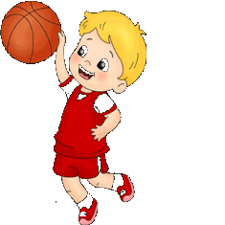
Учитывая специфику возраста, оздоровительные задачи определяются в более конкретной форме: помогать формированию изгиба позвоночника, развитию сводов стопы, укреплению связочно-суставного аппарата; способствовать развитию всех групп мышц, в особенности мышц-разгибателей; правильному соотношению частей тела; совершенствованию деятельности сердечно-сосудистой и дыхательной системы.
Совершенствовать деятельность центральной нервной системы: способствовать уравновешенности процессов возбуждения и торможения, их подвижности, а также совершенствованию двигательного анализатора, органов чувств.
Образовательные задачи предусматривают формирование у детей двигательных умений и навыков, развитие физических качеств; роли физических упражнений в его жизнедеятельности, способах укрепления собственного здоровья
. Благодаря пластичности нервной системы у детей двигательные навыки формируются сравнительно легко. Большинство их (ползание, бег, ходьба, ходьба на лыжах, катание на велосипеде и др.) дети используют в повседневной жизни как средство передвижения.

Slide 4
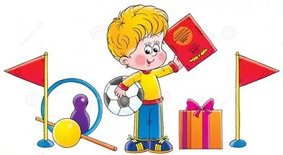

Двигательные навыки, сформированные у детей дошкольного возраста, составляют фундамент для их дальнейшего совершенствования в школе и позволяют в дальнейшем достигать высоких результатов в спорте. В процессе формирования двигательных навыков у детей вырабатывается способность легко овладевать более сложными движениями и различными видами деятельности, включающими эти движения (трудовые операции).
Полученные знания позволяют детям заниматься физическими упражнениями более осознанно и более полноценно, самостоятельно использовать средства физического воспитания в детском саду и семье.
Поскольку целью физического воспитания является формирование у детей навыков здорового образа жизни, то для решения задач физического воспитания детей дошкольного возраста используются: гигиенические факторы, естественные силы природы, физические упражнения и др.

Slide 5
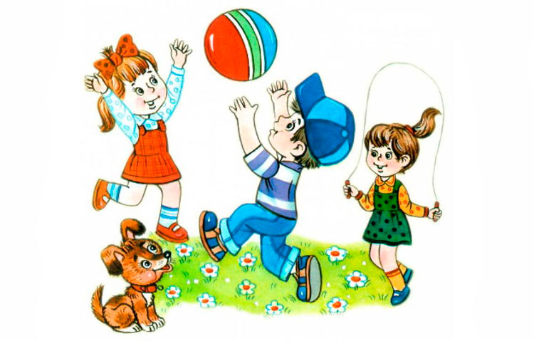
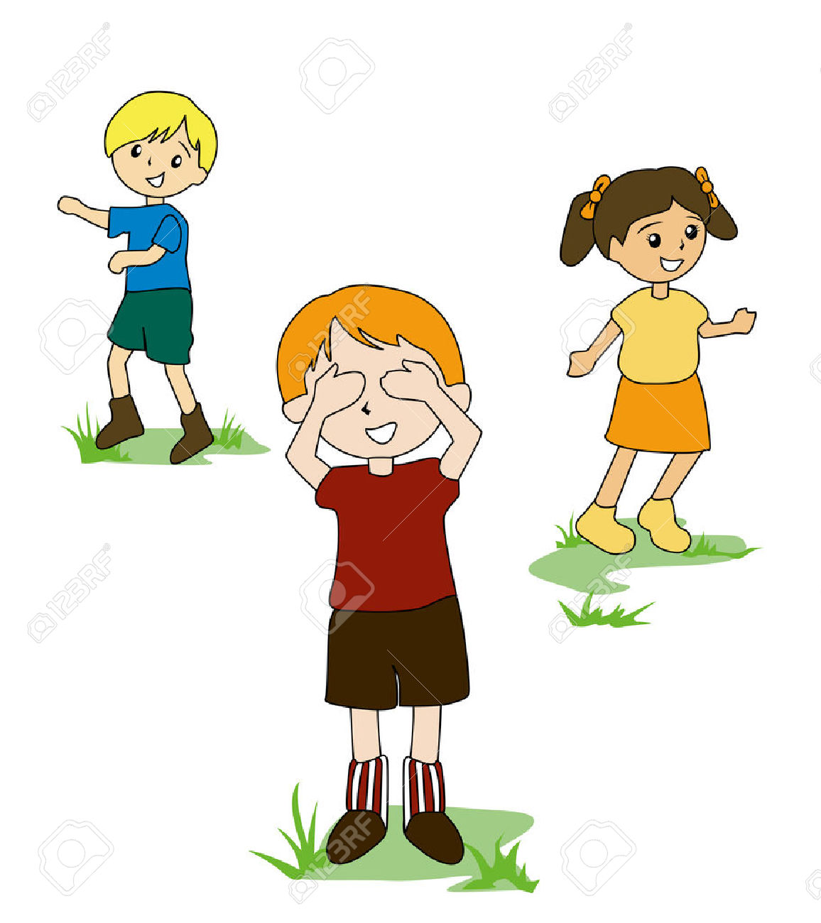
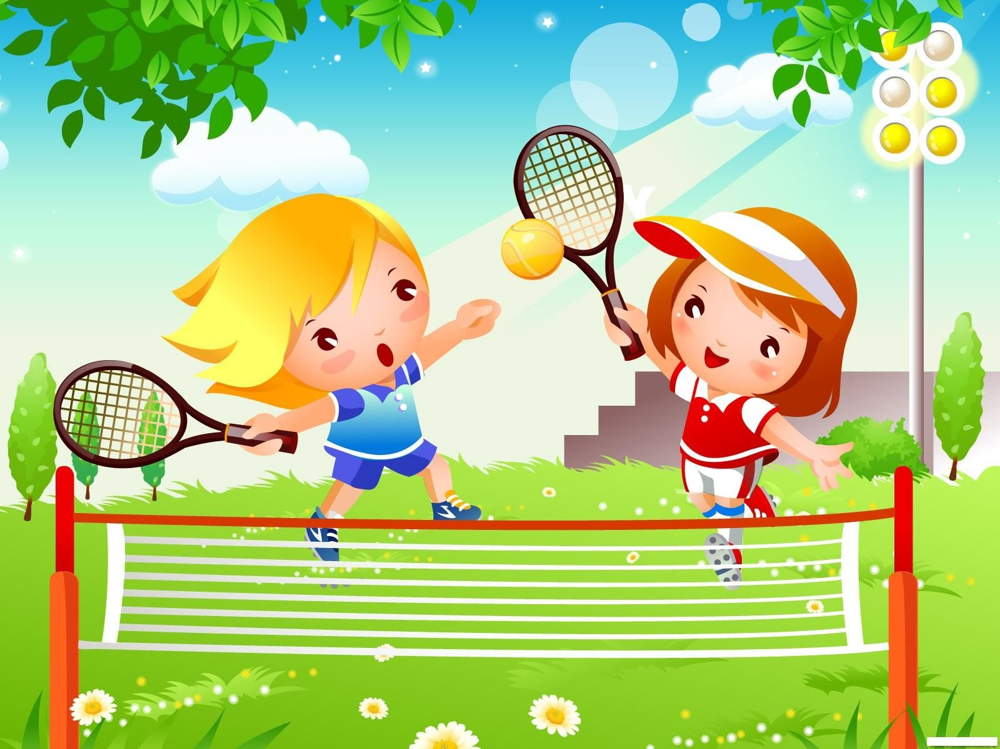
Правильное физическое воспитание детей - одна из ведущих задач дошкольных учреждений. Хорошее здоровье, полученное в дошкольном возрасте, является фундаментом общего развития человека.
Методы физического воспитания Наглядный -Рассматривание картин и иллюстраций -Показ физических упражнений. Словесный -Беседа Анализ физических и нравственных качеств Практический -Упражнения -Экспериментирование -Создание проблемных ситуаций –Игра
Для развития двигательной деятельности ребенка очень важен творческий подход. Он способствует раскрытию потенциальных возможностей организма ребенка, создает условия для реализации свободы действий, обеспечивает гармонию ребенка с самим собой, окружающей природой и социальной средой.

Slide 6
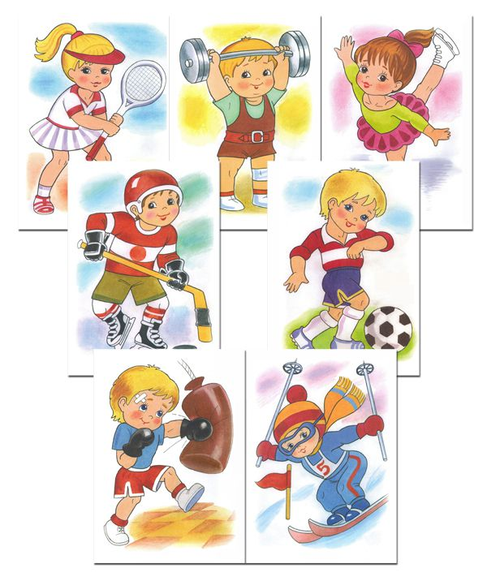
Занимаясь физическими упражнениями, ребенок закрепляет знания об окружающей природе — деревьях, цветах, траве, животных и птицах. Он познает свойства воды, песка, снега; особенности смены времен года. У него значительно обогащается словарный запас, развиваются память, мышление, воображение. Физическое образование способствует приобщению ребенка и к большому спорту. Он приобретает знания о ведущих мировых и отечественных спортсменах, что значительно расширяет его кругозор.

Slide 7

Организация двигательного режима
Формы организации | Младшая группа | Средняя группа | Старшая группа | Поготов. к школе группа
Утренняя гимнастика | 6-8 минут | 6-8 минут | 8-10 минут | 10-12 мин
Хороводная игра или игра средней подвижности | 2-3 мин | 2-3 мин | 3-5 мин | 3-5 мин
Физминутка во время занятия | 2-3 мин | 2-3 мин | 2-3 мин | 2-3 мин
Динамическая пауза между занятиями (если нет занятий по физкультуре или муз) | 5 мин | 5 мин | 5 мин | 5 мин
Подвижная игра на прогулке | 6-10 мин | 10-15 мин | 15-20 мин | 15-20 мин
Индивид. работа по развитию движений на прогулке | 8-10 мин | 10-12 мин | 10-15 мин | 10-15 мин

Slide 8
Динамический час на прогулке | 15-20 мин | 20-25 мин | 25-30 мин | 30-35 мин
Физкультурные занятия | 15-20 мин | 20-25 мин | 25-30 мин | 30-35 мин
Музыкальные занятия | 15-20 мин | 20-25 мин | 25-30 мин | 30-35 мин
Гимнастика после дневного сна | 5-10 мин | 5-10 мин | 5-10 мин | 5-10 мин
Спортивные развлечения | 20мин 1 раз/мес | 30 мин 1 раз/мес | 30 мин 1 раз/мес | 40-50 мин 1 раз/мес
Спортивные праздники | 20 мин 2 раза/год | 40 мин 2/год | 60-90 мин 2/год | 60-90 мин 2/год
День здоровья | 1 раз в месяц | 1 раз в месяц | 1 раз в месяц | 1 раз в месяц
Подвижные игры во 2 половине дня | 6-10 мин | 10-15 мин | 15-20 мин | 15-20 мин
Прогулки, походы |  |  | 1 час 1 раз/квартал | 1,5 часа 1 раз/квартал
Самостоятельная двигательная деятельность | ежедневно | ежедневно | ежедневно | ежедневно

Slide 9
ПАМЯТКА
Для воспитателя по физической культуре
Для обеспечения оптимальной Двигательной Активности детей на занятии по физической культуре необходимо следующее.
Определить объем физической нагрузки для детей данного возраста и распределить ее с учетом состояния их здоровья и уровня физической подготовленности.
Предусмотреть достаточную площадь, рациональное размещение физкультурного оборудования и пособий, санитарно – гигиенические требования, следить за наличием соответствующей одежды и обуви.
Продумать задачи и программное содержание в соответствии с основными принципами обучения и воспитания.
Давать ясное, лаконичное объяснение заданий, четко показывать упражнения.
Продумать музыкальное сопровождение, которое должно сочетаться с движениями и создавать положительный эмоциональный настрой у детей.
Использовать разные способы организации детей: фронтальный, групповой, индивидуальный, посменный, круговую тренировку.
Во время выполнения комплекса упражнений общеразвивающего воздействия особое внимание обращать на осанку детей и их дыхание. Предусмотреть название упражнений, смену исходных положений для каждого упражнения, разнообразное использование методов (показ воспитателем или ребенком, словесное объяснение и т.д.), ритмическое сопровождение (музыка, звук, счет, слово, свободный темп).

Slide 10
Стремиться осуществлять дифференцированный подход в основных видах движений и игровых упражнениях.
При изучении сложного материала следует создать целостное представление обо всем двигательном акте и выполнить упражнение в общих чертах. При этом необходим четкий показ в определенном темпе. Далее важно отработать технику выполнения каждого элемента движения и развить у детей чувство самоконтроля за свою двигательную активность.
С целью закрепления и совершенствования приобретенных двигательных навыков и умений предоставлять детям возможность самостоятельно воспроизводить упражнения.
Обращать особое внимание на создание высокой вариативности педагогических условий, что способствует более эффективной реализации ДА детей (за счет новизны упражнений, внесения новых пособий и предметов, постепенного усложнения двигательных задач).
Активизировать мыслительную деятельность каждого ребенка. Для этого следует использовать пространственную терминологию, предоставлять ребенку самостоятельный выбор способа выполнения действий, задавать наводящие вопросы, создавать поисковые ситуации и т.д.
Создавать специальные ситуации для проявления волевых качеств ребенка, решительности, смелости, находчивости.

Slide 11
Спасибо за внимание.

